Slide 1
الغني الجاهل

Slide 2
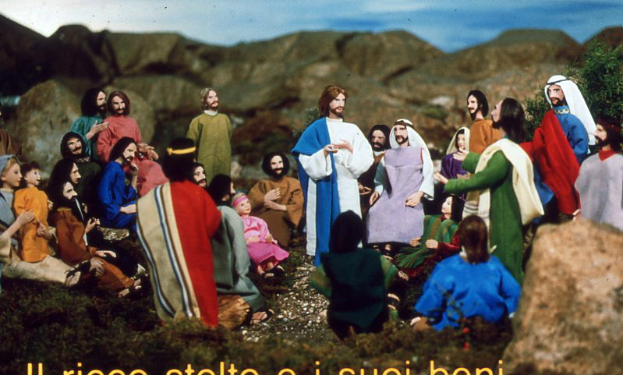
قال ليسوع رجل من المجمع : ” يا معلم مر أخي بأن يقاسمني الميراث ” . فقال له يسوع : ” يا رجل من أقامني عليكم قاضيا أو قساما ” ؟

Slide 3
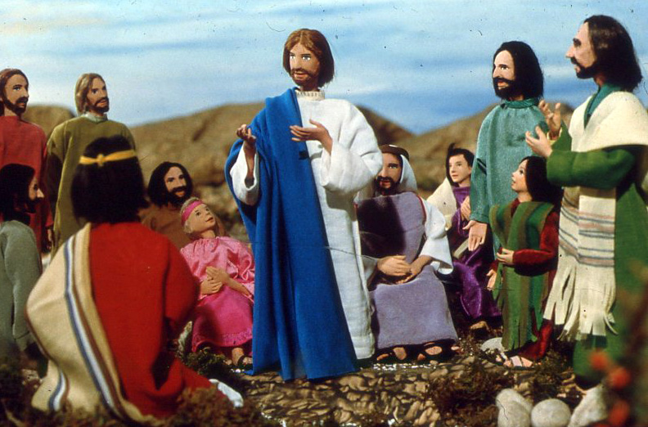
ثم قال للناس : ” تبصروا واحذروا كل طمع لأن حياة المرء وان اغتنى لا تأتيه من أمواله“ ثم ضرب لهم مثلا قال:

Slide 4
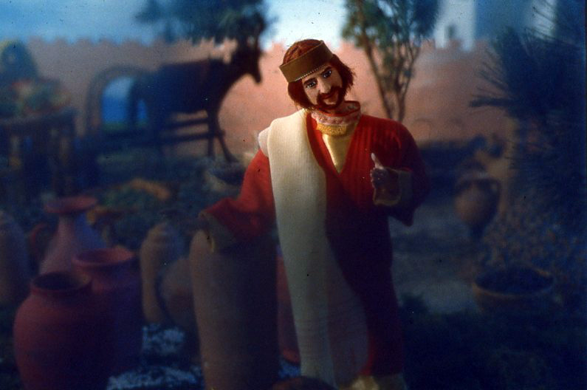
رجل غني أخصبت أرضه فقال في نفسه : ماذا أعمل ؟ فليس عندي موضع أخزن غلالي .

Slide 5
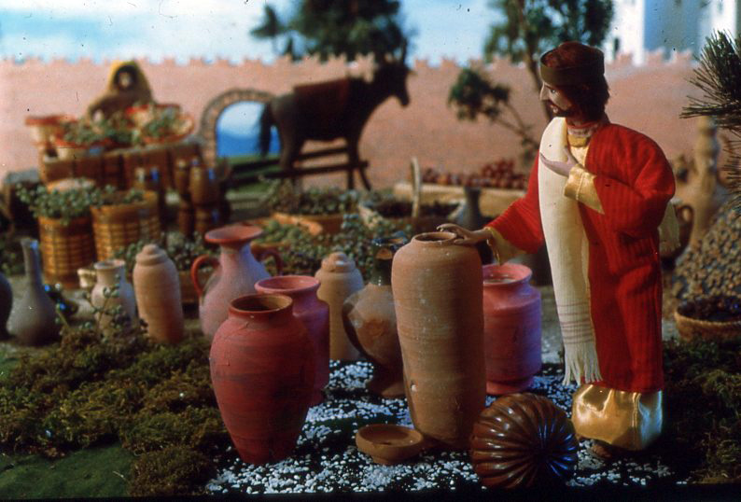
ثم قال : أعمل هذا : أهدم أهرائي وأبني أكبر منها فأخزن فيها جميع قمحي وأرزاقي.

Slide 6
ثم قال : أعمل هذا : أهدم أهرائي وأبني أكبر منها فأخزن فيها جميع قمحي وأرزاقي.

Slide 7
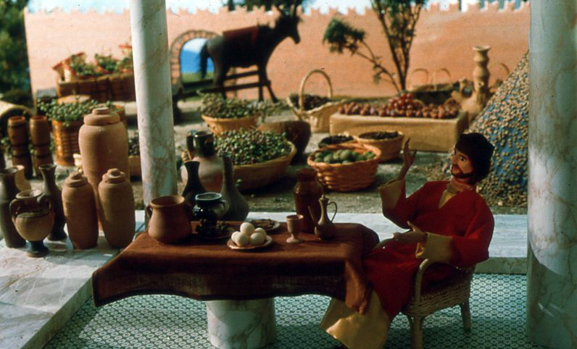

وأقول لنفسي : يا نفسي لك أرزاق وافرة تكفيك مؤونة سنين كثيرة فاستريحي وكلي واشربي وتنعمي

Slide 8
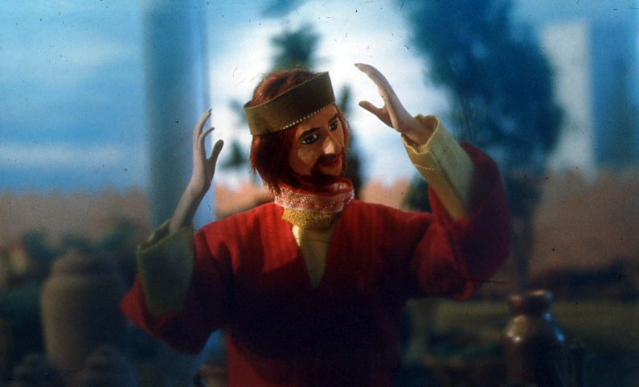
فقال له الله : يا غبي في هذه الليلة تسترد نفسك منك فلمن يكون ما أعددته ؟

Slide 9
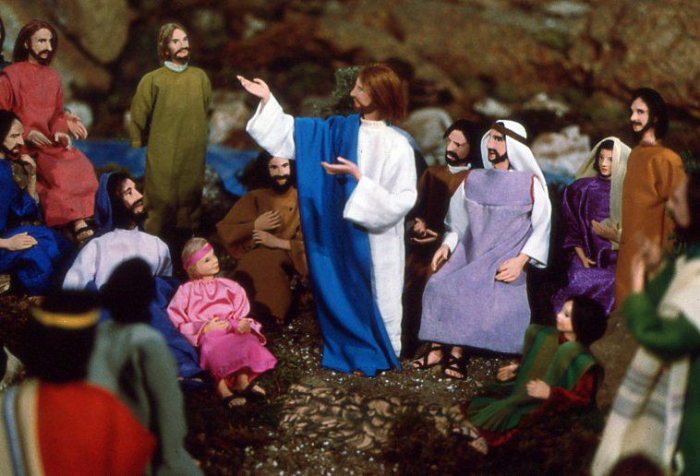
فقال يسوع : ”هكذا يكون مصير من يكنز لنفسه ولا يغتني عند الله“

Slide 10
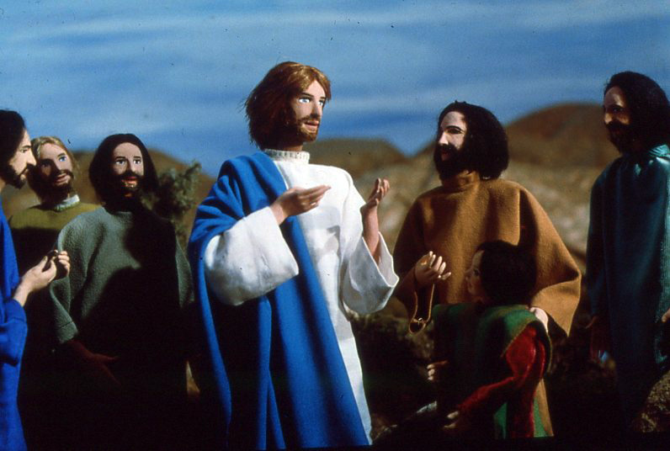
وقال لتلاميذه :” لذلك أقول لكم : لا يهمكم للعيش ما تأكلون ولا للجسد ما تلبسون .

Slide 11
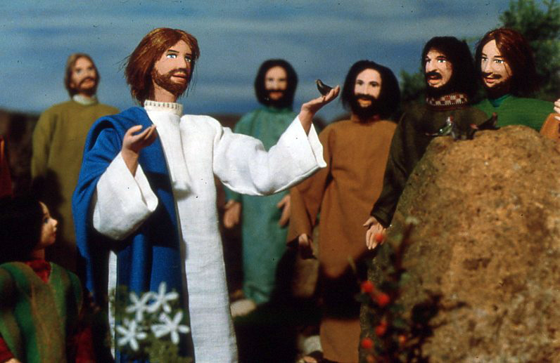
أنظروا الى الغربان كيف لا تزرع ولا تحصد وما من مخزن لها , الله يرزقها

Slide 12
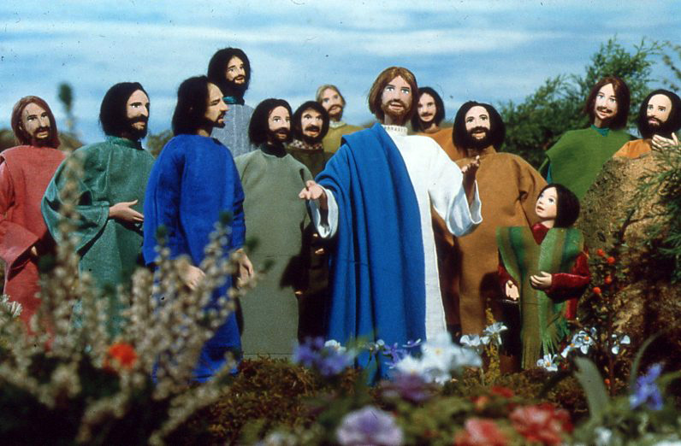
أنظروا الى الزنابق كيف لا تغزل ولا تنسج واذا كان الله يلبس العشب هكذا كم بالحري انتم . اطلبوا ملكوت الله أولا وكل شيء يزاد لكم.

